Slide 1
PHP
编程
PHP算法

Slide 2

引子
不声明新变量,怎么交换两个变量的值?
$a=3
$b=7
Notes:
$a=3;
$b=7;
$a=$a+$b;
$b=$a-$b;
$a=$a-$b;
echo $a;
echo '<br/>';
echo $b;

Slide 3

算法
算法是指解题方案的准确而完整的描述，是一系列解决问题的清晰指令，算法代表着用系统的方法描述解决问题的策略机制,简而言之,算法就是解决问题的步骤
算法是程序的核心，一个程序的好于差,关键是这个程序算法的优劣。
作为一个phper，虽然很少接触到算法方面的东西 。比较常见的排序算法有冒泡排序，插入排序，选择排序，快速排序等，查找算法有二分查找、顺序查找等
这里主要针对面试中最常见的冒泡排序，插入排序，选择排序，快速排序算法进行分析

Slide 4
需求
分别用 冒泡排序法，快速排序法，选择排序法，插入排序法将下面数组中的值按照从小到大的顺序进行排序
$arr=array( 3,7,1,9,5 )

Slide 5
冒泡排序
冒泡排序（Bubble Sort）是一种简单的排序算法。它依次比较两个相邻元素，如果发现大小顺序错误立即进行位置交换，这样最大(或最小)的元素会经由交换慢慢“浮”出，冒泡之名由此而得
步骤（升序排列）
比较相邻的元素。如果第一个比第二个大，就交换他们两个。
对每一对相邻元素作同样的工作，从开始第一对到结尾的最后一对
一轮比较结束之后，最后的元素就是冒泡出来的最大的数。
针对所有的元素重复以上的步骤，开始下一轮的比较，除了最后那个冒泡出来的最大数。
持续每次对越来越少的元素重复上面的步骤，直到没有任何一对数字需要比较

Slide 6
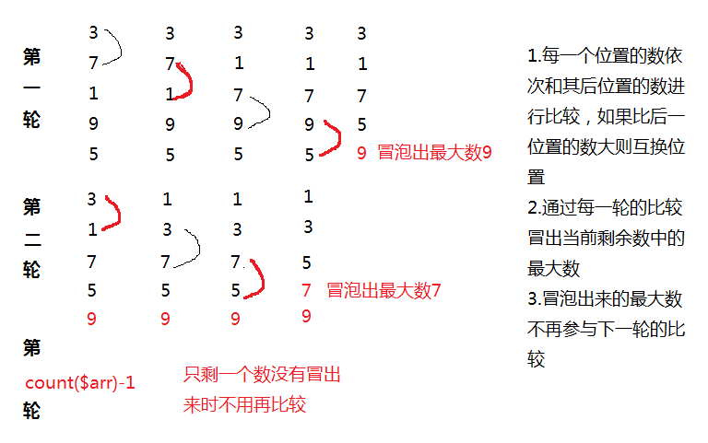
图解

Slide 7
Code:
function bubbleSort ($arr){
$len = count($arr);
//外层循环控制需要冒泡的轮数
for ($i=1; $i<$len; $i++) {
//该层循环用来控制每轮 冒出一个数 需要比较的次数
for ($k=0; $k<$len-$i; $k++) {
if($arr[$k] > $arr[$k+1]) { //交换位置
$tmp = $arr[$k+1]; // 声明一个临时变量
$arr[$k+1] = $arr[$k];
$arr[$k] = $tmp;
}
}
}
return $arr;
}

Slide 8
选择排序
选择排序(Selection sort)是一种简单直观的排序算法。它的工作原理如下。
首先在未排序数组中找到最小元素，存放到排序数组的起始位置
然后，再从剩余未排序元素中继续寻找最小元素，放到排序数组末尾。
以此类推，直到所有元素均排序完毕
选择排序只会在每轮比较结束之后才会去交换位置

Slide 9
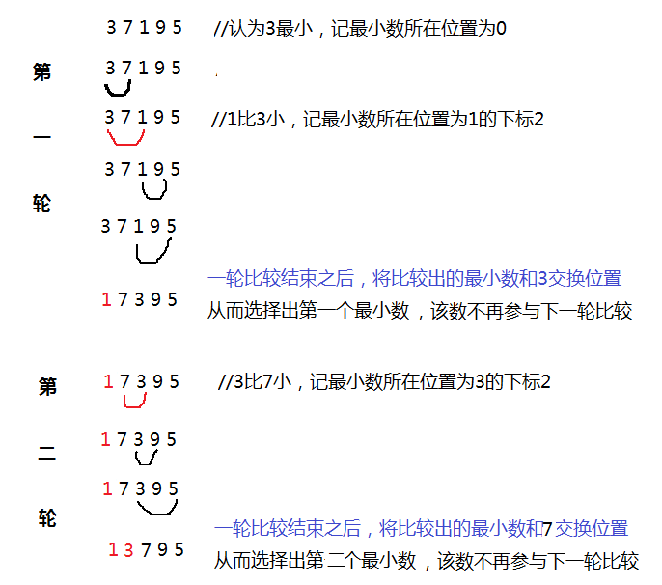
图解

Slide 10
Code:
function selectSort($arr) {
//实现思路 双重循环完成，外层控制轮数。内层控制的比较次数
for($i=0, $len=count($arr); $i<$len-1; $i++) { //$i 表示当前最小值的位置， 需要参与比较的元素
$m = $i; //先假设最小的值的位置为$m
for($j=$i+1; $j<$len; $j++) { //$j 当前都需要和哪些元素比较，$i 后边的。
if($arr[$m] > $arr[$j]) { //$arr[$m] 是 当前已知的最小值
$m = $j; //比较出更小的,记录下最小值的位置；并且在下次比较时，采用已知的最小值进行比较
}
}
if($m != $i) { //已确定当前的最小值的位置保存到$m中。发现最小值的位置与当前假设的位置$i不同则位置互换
$tmp = $arr[$m];
$arr[$m] = $arr[$i];
$arr[$i] = $tmp;
}
}
return $arr; //返回最终结果
}

Slide 11
插入排序
插入排序（Insertion Sort）的算法描述是一种简单直观的排序算法。它的工作原理是把n个要排序的元素看成为一个有序数组和一个无序数组，开始时有序数组中只包含一个元素，无序表中包含n-1个元素，排序过程中每次从无序数组中取出一个元素把它和有序数组元素进行比较，把它插入适当位置
步骤:
从第一个元素开始，该元素可以认为已经被排序
取出下一个元素，在已经排序的元素数组中从后向前比较
如果该元素（已排序）大于新元素，将新元素插入到该元素之前
如果该元素（已排序）小于新元素，将新元素插入到该元素之后

Slide 12
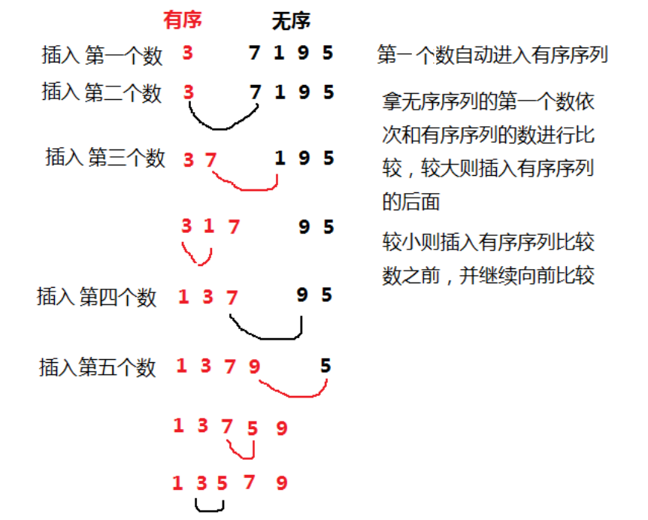
图解

Slide 13
Code:
function insertSort($arr){
$len=count($arr);
for($i=1; $i<$len; $i++) {
$tmp = $arr[$i]; //获得当前需要比较的元素值。
for($j=$i-1; $j>=0; $j--) {//内层循环控制 比较 并交换
if($tmp < $arr[$j]) {//$arr[$i] 需要插入的元素; $arr[$j];//需要比较的元素
//发现插入的元素要小，交换位置
$arr[$j+1] = $arr[$j]; //将后边的元素与前面的元素互换
$arr[$j] = $tmp; //将前面的数设置为 当前需要交换的数
} else {
break; //如果碰到不需要移动的元素,由于是已经排序好的数组，则前面的就不需要再次比较了。
}
}
}
return $arr;
}

Slide 14
快速排序
快速排序是由东尼·霍尔所发展的一种排序算法。其原理在于找到当前数组中的任意一个元素（一般选择第一个元素），作为标准，新建两个空数组，遍历整个数组元素，
如果遍历到的元素比当前的元素要小，那么就放到左边的数组，否则放到右面的数组，然后再对新数组进行同样的操作，
不难发现，这里符合递归的原理，所以我们可以用递归来实现。
递归点：如果数组的元素大于1，就需要再进行分解，所以我们的递归点就是新构造的数组元素个数大于1
递归出口：我们什么时候不需要再对新数组不进行排序了呢？就是当数组元素个数变成1的时候，所以这就是我们的出口。

Slide 15
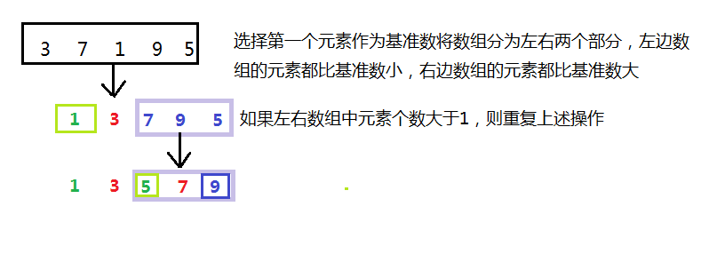
图解

Slide 16
Code:
function quickSort($array){
if(count ($array)<=1) //如果只有一个元素，则直接返回数组
return $array;
$mid = $array[0]; //获取一个用于分割的关键字，一般是首个元素
$leftArray = array();
$rightArray = array();
foreach($array as $v) {
if($v > $mid)
$rightArray[] = $v; //把比$mid大的数放到一个数组里
if($v < $mid)
$leftArray[] = $v; //把比$mid小的数放到另一个数组里
}
$leftArray = quickSort($leftArray); //把比较小的数组再一次进行分割
$leftArray[] = $mid; //把分割的元素加到小的数组后面，不能忘了它哦
$rightArray = quickSort($rightArray); //把比较大的数组再一次进行分割
return array_merge($leftArray,$rightArray); //组合两个结果
}

Slide 17
Demo:用时比较
比较各种算法排序用时
function sortTime($sort,$arr){ $t1 = microtime(true); $sort($arr); $t2=microtime(true); echo "<h1>{$sort}用时".($t2-$t1)."s</h1>"; } $arr=range(1,10000); shuffle($arr); sortTime('bubbleSort',$arr); sortTime('selectSort',$arr); sortTime('insertSort',$arr); sortTime('quickSort',$arr);

